Slide 1
回帰分析を用いた２群の比較
高崎経済大学
宮田 庸一

Slide 2
２群データ
東京と大阪のアパートの専有面積(m²)と家賃の関係
専有面積＝部屋の広さ
１：東京，０：大阪
出典：www.eheya.net/
専有面積(m²) | 家賃（万円） | 場所
10 | 2.8 | 1
9 | 3 | 1
10.01 | 3.5 | 1
15 | 3.5 | 1
11.6 | 4 | 1
12.84 | 4.5 | 1
… | … | …
21 | 4 | 0
31.8 | 4 | 0
30.5 | 4.5 | 0
35 | 4.5 | 0

Slide 3
回帰直線と層別化
層別化しないで回帰直線を引く
y = 0.0138x + 3.6779
R² = 0.006
層別化して回帰直線を引く
東京
y = 0.191x + 1.8258
R² = 0.6684
大阪
y = 0.1315x - 0.0714
R² = 0.6507

Slide 4
ダミー変数
群の区別を説明変数に取り入れた回帰分析が望ましい
Y_{i}=β₀+β₁x_{1i}+β₂x_{2i}+u_{i} (i=1,2,…,n)
Y（家賃）, x₁（部屋の広さ）,u （攪乱項）
x₂=1（東京），x₂=0（大阪）と定める
東京の場合:Y=β₀+β₂+β₁x₁+u
大阪の場合:Y=β₀+β₁x₁+u
切片の違いがある２群を統計モデルで表すのには良い

Slide 5
ダミー変数2
アパートのデータの場合，切片以外に傾きも群によって異なってそう・・・

Slide 6
ダミー変数3
Y=β₀+β₁x₁+β₂x₂+β₃x₁x₂+u
Y（家賃）, x₁（部屋の広さ）,u （攪乱項）
x₂=1（東京），x₂=0（大阪）と定める。
ここでx₁x₂はx₁×x₂を意味する。 つまり
x₁×x₂とした説明変数を新たに作る。
東京の場合:Y=β₀+β₂+(β₁+β₃) x₁+u
大阪の場合:Y=β₀+β₁x₁+u

Slide 7
2群の関係を比較する
東京と大阪で，部屋の広さ(m²)と家賃の関係に変化があるかを検証する。
＜アプローチ1＞
フルモデルY=β₀+β₁x₁+β₂x₂+β₃x₁x₂+uにより回帰分析を行い，変数減少法によりモデル選択を行う。説明変数x₂，もしくはx₁x₂が最終的に残った場合は，東京と大阪には部屋の広さ(m²)と家賃の関係に変化があると言える。

Slide 8
＜アプローチ1＞
専有面積(x1) | 場所(x2) | x1×x2 | 家賃(Y)
10 | 1 | 10 | 2.8
9 | 1 | 9 | 3
10.01 | 1 | 10.01 | 3.5
15 | 1 | 15 | 3.5
11.6 | 1 | 11.6 | 4
12.84 | 1 | 12.84 | 4.5
11 | 1 | 11 | 4.1
14.43 | 1 | 14.43 | 4.8
12.96 | 1 | 12.96 | 4.9
14.01 | 1 | 14.01 | 5.1
15 | 1 | 15 | 5.3
18.81 | 1 | 18.81 | 5.5
17.4 | 1 | 17.4 | 5.7
24 | 1 | 24 | 5.8
16.5 | 1 | 16.5 | 5.9
24 | 1 | 24 | 6
12 | 0 | 0 | 1.2
20 | 0 | 0 | 2
19.5 | 0 | 0 | 2
25 | 0 | 0 | 2.2
20 | 0 | 0 | 2.5
24 | 0 | 0 | 2.7
18.01 | 0 | 0 | 3
30.3 | 0 | 0 | 3.5
24.3 | 0 | 0 | 3.8
30 | 0 | 0 | 4
21 | 0 | 0 | 4
31.8 | 0 | 0 | 4
30.5 | 0 | 0 | 4.5
35 | 0 | 0 | 4.5

Slide 9
＜アプローチ1＞
概要
回帰統計
重相関 R | 0.883617
重決定 R2 | 0.780779
補正 R2 | 0.755484
標準誤差 | 0.637852
観測数 | 30
分散分析表
 | 自由度 | 変動 | 分散 | 観測された分散比 | 有意 F
回帰 | 3 | 37.67544 | 12.55848 | 30.86722 | 1.01E-08
残差 | 26 | 10.57823 | 0.406855
合計 | 29 | 48.25367
 | 係数 | 標準誤差 | t | P-値 | 下限 95% | 上限 95%
切片 | -0.07145 | 0.690798 | -0.10343 | 0.918417 | -1.4914 | 1.348508
専有面積(x1) | 0.131514 | 0.027451 | 4.79086 | 5.84E-05 | 0.075088 | 0.187941
場所(x2) | 1.897241 | 0.889927 | 2.131906 | 0.042629 | 0.06797 | 3.726513
x1×x2 | 0.059504 | 0.045576 | 1.305597 | 0.203125 | -0.03418 | 0.153187
x1×x2のP-値が大きいので削除する。

Slide 10
＜アプローチ1＞
概要
回帰統計
重相関 R | 0.875446
重決定 R2 | 0.766406
補正 R2 | 0.749103
標準誤差 | 0.646121
観測数 | 30
分散分析表
 | 自由度 | 変動 | 分散 | 観測された分散比 | 有意 F
回帰 | 2 | 36.98192 | 18.49096 | 44.29269 | 2.98E-09
残差 | 27 | 11.27175 | 0.417472
合計 | 29 | 48.25367
 | 係数 | 標準誤差 | t | P-値 | 下限 95% | 上限 95%
切片 | -0.59788 | 0.568187 | -1.05225 | 0.302011 | -1.7637 | 0.567948
専有面積(x1) | 0.153101 | 0.022197 | 6.897318 | 2.07E-07 | 0.107556 | 0.198646
場所(x2) | 2.984275 | 0.318329 | 9.374802 | 5.57E-10 | 2.331117 | 3.637433

Slide 11
＜アプローチ1＞
説明変数 | 自由度調整済み決定係数
x₁, x₂, x₁x₂ | 0.7555
x₁, x₂ | 0.7491
x₂ | 0.3318
東京と大阪の部屋の広さと家賃の関係には違いがある！

Slide 12
2群の関係を比較する
＜アプローチ2＞
フルモデル
Y_{i}=β₀+β₁x_{1i}+β₂x_{2i}+β₃x_{1i} x_{2i}+u_{i} (i=1,…,n)
により回帰分析を行い，仮説検定
H₀: β₂=β₃=0 vs H₁:β₂≠0もしくはβ₃≠ 0
を行う. （つまりF検定を行う）
フルモデルにおける, パラメーターβ_{i}の数をKとおく. ここではK=4となる.
H₀における制約の数(β_{i}=0となっている数)をGとおく. ここではG=2となる.

Slide 13
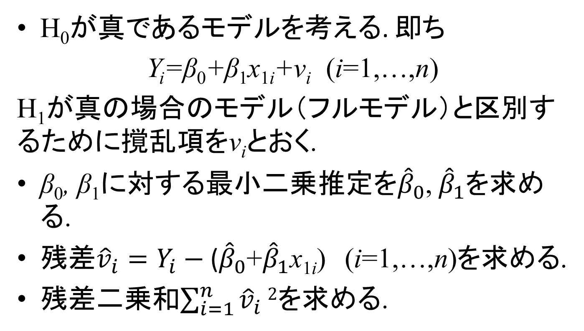
＜アプローチ2＞
残差を求める.

Slide 14
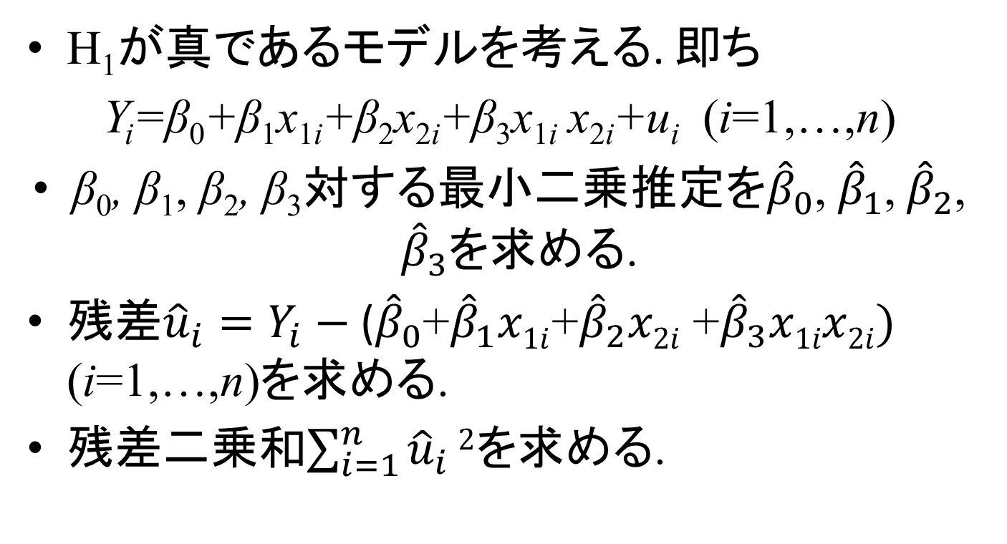
＜アプローチ2＞
残差を求める.

Slide 15
＜アプローチ2＞
F統計量を計算する.
棄却点F_{α} (G,n-K)を求める.
この例では, G=2, K=4となる. 有意水準α=0.05とする.

Slide 16
＜アプローチ2＞
有意水準5%の仮説検定
H₀:β₂=β₃=0 vs H_{a}:β₂≠0 または β₃ ≠0
F≧F_{0.05}(G,n-K) ⇔ H₀を棄却
F<F_{0.05}(G,n-K) ⇔ H₀を採択
K：説明変数の数
境界値 F_{0.05}(G,n-K): 「統計学がよくわかる本」
pp.296-297の数値の表から計算する.

Slide 17
F分布表(pp.296-297)
F_{0.05}(2,3)
m₂＼m₁ | 1 | 2 | 3 | 4 | 5 | 6
1 | 161 | 200 | 216 | 225 | 230 | 234
2 | 18.5 | 19 | 19.2 | 19.2 | 19.3 | 19.3
3 | 10.1 | 9.6 | 9.3 | 9.1 | 9 | 8.9
4 | 7.71 | 6.94 | 6.59 | 6.39 | 6.26 | 6.16
5 | 6.61 | 5.79 | 5.41 | 5.19 | 5.05 | 4.95
6 | 5.99 | 5.14 | 4.76 | 4.53 | 4.39 | 4.28
7 | 5.59 | 4.74 | 4.35 | 4.12 | 3.97 | 3.87
8 | 5.32 | 4.46 | 4.07 | 3.84 | 3.69 | 3.58
9 | 5.12 | 4.26 | 3.86 | 3.63 | 3.48 | 3.37
10 | 4.96 | 4.10 | 3.71 | 3.48 | 3.33 | 3.22
11 | 4.84 | 3.98 | 3.59 | 3.36 | 3.20 | 3.09
12 | 4.75 | 3.89 | 3.49 | 3.26 | 3.11 | 3.00

Slide 18
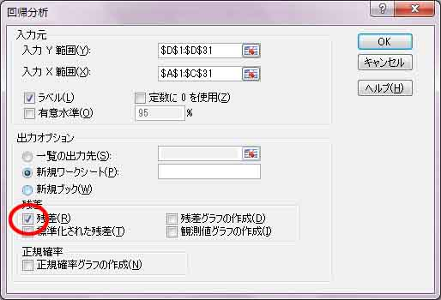
Excelでの残差の求め方

Slide 19
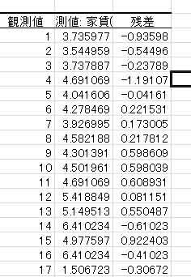
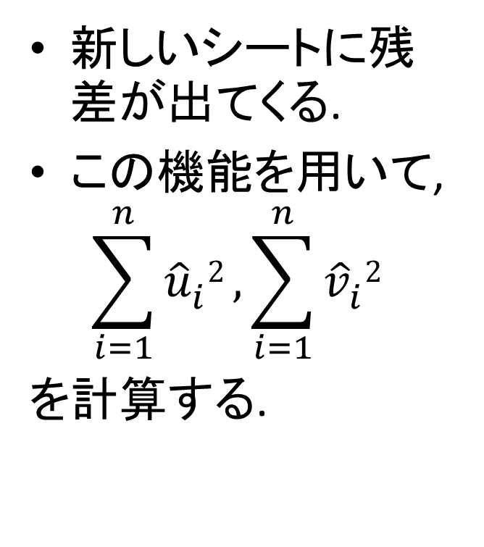


残差の求め方
新しいシートに残差が出てくる.
この機能を用いて,
$$\sum_{i=1}^{n}{{\hat{u}}_{i}^{}2},\sum_{i=1}^{n}{{\hat{v}}_{i}^{}2}$$
を計算する.
$${\hat{u}}_{1}^{}$$
$${\hat{u}}_{2}^{}$$

